Slide 1
Area Fungsional dan Sistem Kepatuhan
BAB 9

Slide 2
Outline Bab 9
9.1 Level Manajemen dan Sistem Fungsional
9.2 Sistem Manufaktur, Produksi, dan Transportasi
9.3 Sistem Penjualan dan Pemasaran
9.4 Sistem Akunting, Keuangan dan Pemenuhan
9.5 Sistem Personalian, Pemenuhan, dan Etika

Slide 3
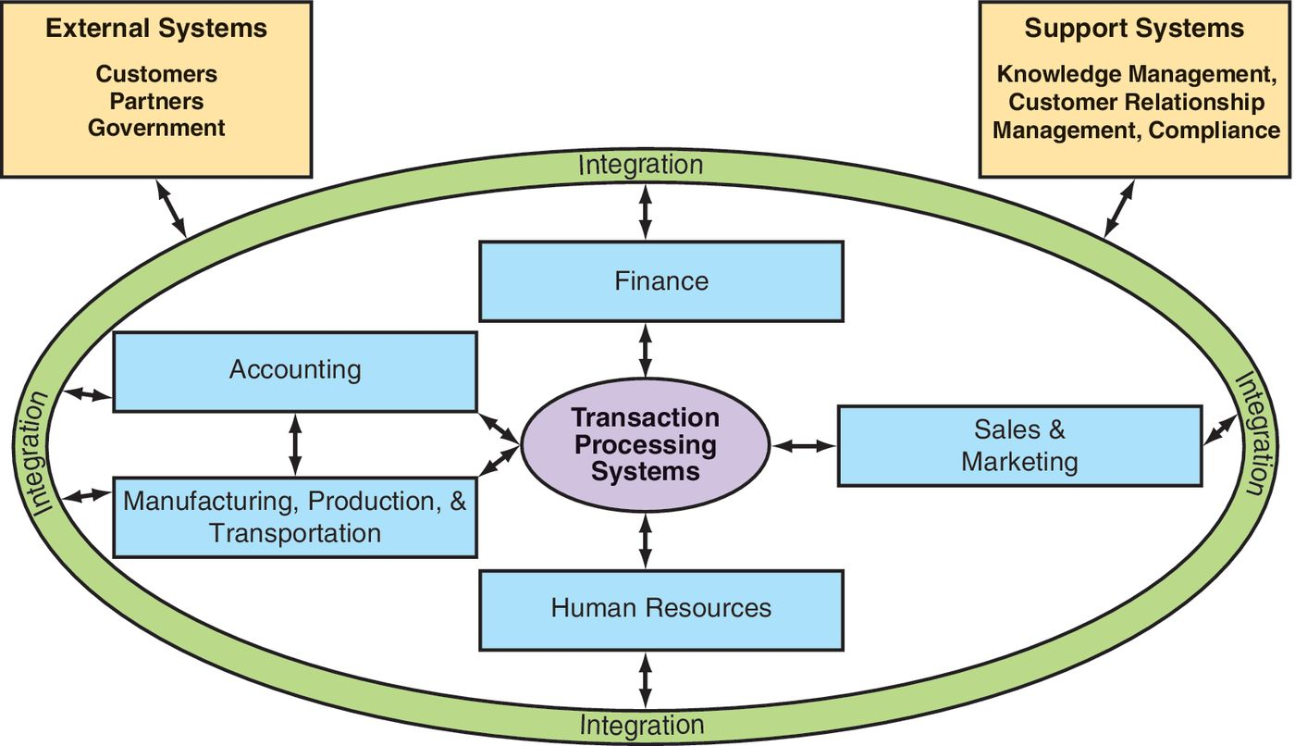
Figure 9.1. Data from functional area ISs support enterprise apps

Slide 4
9.1 Level Manajemen dan Sistem Fungsional

Slide 5
9.1 Level Manajemen dan Sistem Fungsional
Level-level Dukungan:
Level Strategic. Keputusannya visioner, orientasi masa depan, dan mendefinisikan MISI, TUJUAN, dan STRATEGI. Data external diperlukan untuk analisis SWOT (strengths, weaknesses, opportunities, threats).
Level Managerial atau administrative. Pengendalian penting pada level ini. Manajemer level menengah menetapkan tujuan untuk departemen mereka atau unit bisnis. Data eksternal dan internal penting.
Level Operational. Manajer level rendah, supervisor, dan pekerja memerlukan data rinci, in real-time atau near real-time, dan kemampuan untuk merespon apa yang mereka pelajari dari Sistem Informasi fungsional.

Slide 6
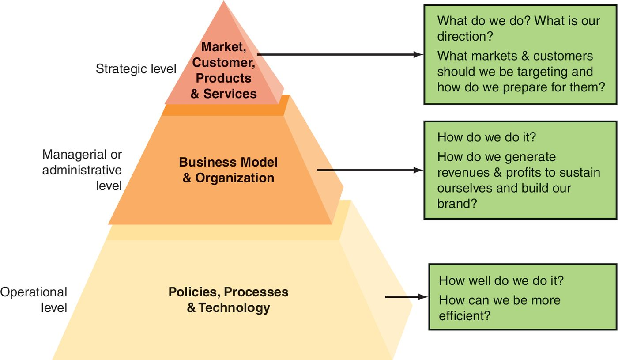
Figure 9.3. Tiga level organisasi, perhatiannya, serta pertanyaan strategik dan taktik, perencanaan dan pengendalian

Slide 7
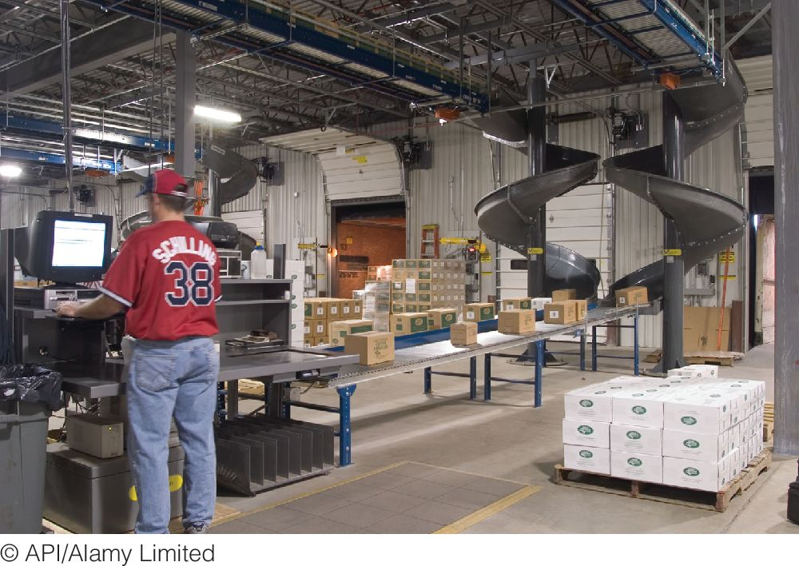
Figure 9.4.
Mempersiapkan pesanan pabrik untuk pengiriman setelah penjualan, keuangan, dan fungsi produksi telah menyelesaikan tugas pengolahan mereka
(Preparing factory orders for shipping after sales, finance, and production functions have completed their processing tasks)

Slide 8
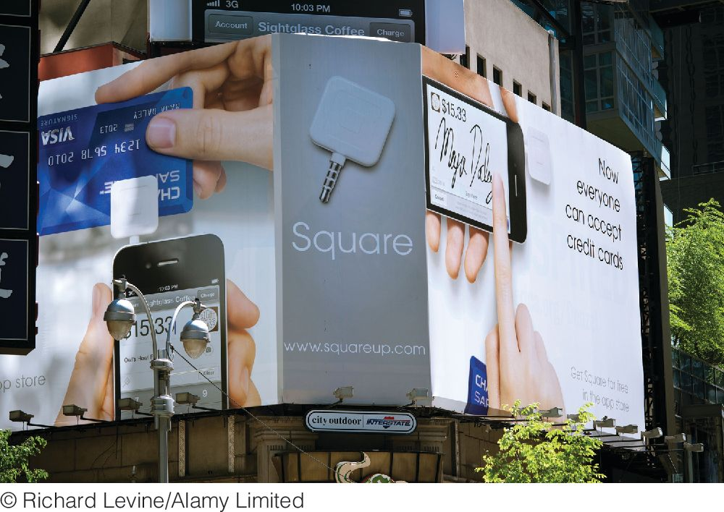
Basic Functional Area Systems
Manufacturing and production: pembelian, pengenalian kualitas, penjadwalan, pengiriman, penerimaan
Accounting: piutang dagang, hutang dagang, jurnal umum, budgeting (penganggaran)
Finance: manajemen kas, manajemen aset, manajemen kredit, pelaporan
Sales and marketing: penelusuran pesanan, penentuan harga, komisi penjualan, riset pemasaran
HR: penggajian, tunjangan karyawan, pelatihan, kompensasi, hubungan karyawan, penugasan, pengukuran kinerja
Figure 9.5. A billboard in New York City’s Times Square advertises the services of SquareUp, a credit card reader system for Apple and Android mobile devices.

Slide 9
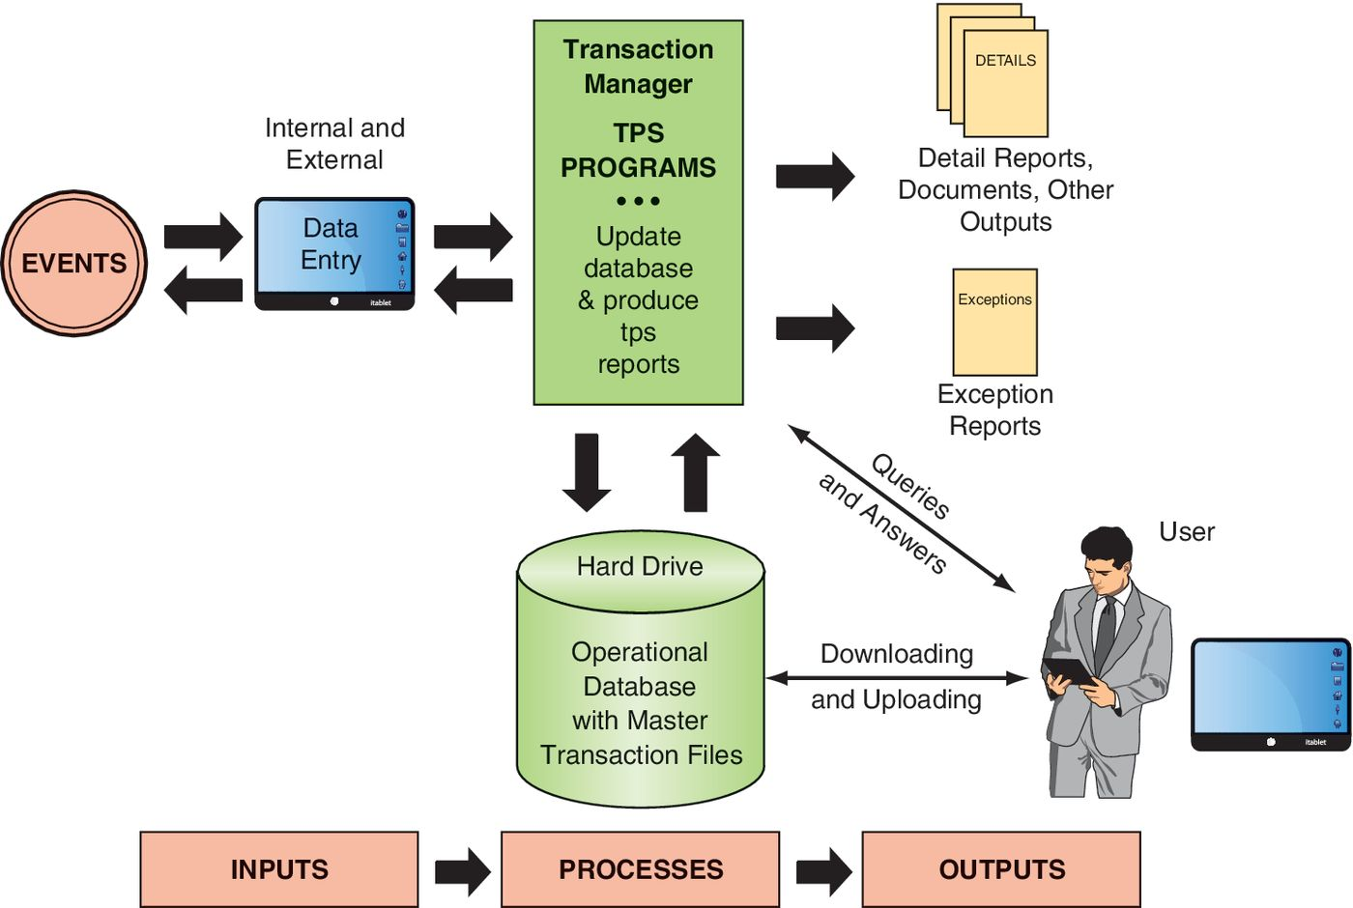
Figure 9.6. Aliran informasi pada pemrosesan transaksi

Slide 10
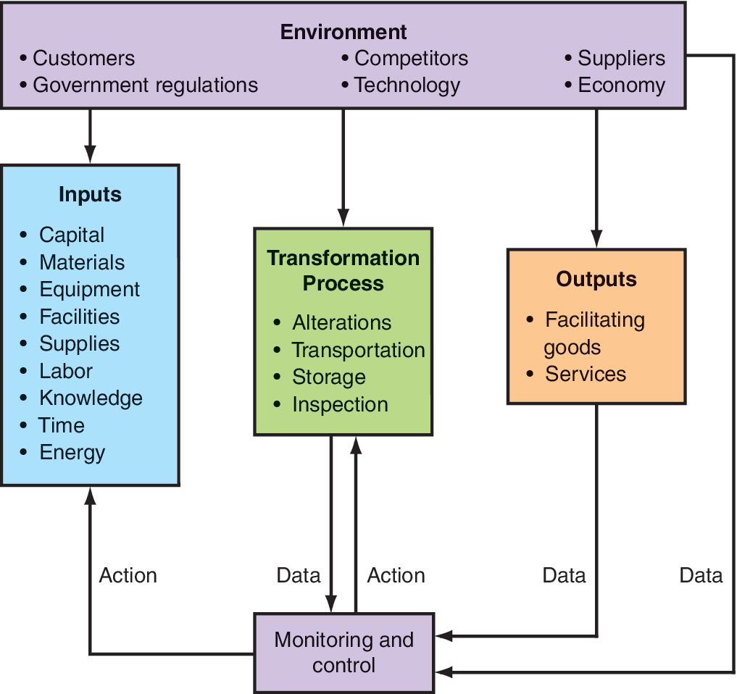
Figure 9.8. Productions operation management (POM) systems process and transform inputs into outputs.

Slide 11
Processing
Batch: data dikumpulkan dari transaksi dan penyimpanan. Kemudian sistem menyiapkan dan meproses data yang terkumpul secara periodik, misal setiap akhir jam kera, atau akhir pekan., Contoh: pengupahan, rekening.
Online [online transaction processing (OLTP)]: data diproses segera setelah terjadinya transaksi secara real time. Data dapat diakses secara langsung dari database operasional.

Slide 12
9.2 Sistem Manufaktur dan Sistem Produksi

Slide 13
9.2 Sistem Manufaktur dan Sistem Produksi
Manajemen Logistik, terkait dengan kegiatan-kegiatan pemesanan, inbound logistics (menerima), dan outbound logistics (mengirim). Kegiatan in-house logistics adalah proses yang merupakan lintas departemen fungsional.
Teknologi scanners, RFID, dan voice mendukung pengawasan, dan robot dapat untuk distribusi dan penanganan material.

Slide 14
Sistem Manajemen Transportasi (TMS)
1. Sistem Outdated transportation perlu di-upgraded atau diganti.
2. Tumbuhnya transport intermoda.
3. Vendor TMS menambah kemampuan.
4. TMS menangani data besar.

Slide 15
Sistem Manajemen Logistik
Optimisasi operasi transportasi
Berkoordinasi dengan seluruh suplier (pemasok)
Intergasikan teknologi rantai pasokan
Mengsinkronkan aliran in-bound dan outbound bahan atau barang jadi
Memanaj jaringan distribusi atau transportasi

Slide 16
Sistem Pengendalian Persediaan
Pengendalian persediaan meminimumkan biaya persdiaan total
Tujuannya adalah untuk menjaga persediaan pada level optimum dengan memesan kembali dalam jumlah dan waktu yang tepat
Sistem pengendalian persediaan meminimumkan tiga katergori biaya:
  Biaya memegang persediaan: biaya gudang, biaya keamanan, asuransi, biaya karena kehilangan atau kedaluarsa, biaya bunga atas persediaan
  Biaya pemesanan atau pengiriman: biaya jasa atas waktu para pegawai untuk pemesanan dan penerimaan bahan
  Biaya kekurangan persediaan (shortage): keterlambatan produksi dan kehilangan penerimaan oleh karena kekurangan persediaan.

Slide 17
Sistem Pengendalian Persediaan
Just-in-time (JIT) dan lean manufacturing adalah dua metode atau model yang banyak digunakan untuk meminimumkan pemborosan dan berhubungan dengan kerumitan manajemen persediaan. Meminimumkan biaya persediaan adalah tujuan utama manajemen rantai pasokan
Lean manufacturing system: suplier mengirim sejumlah lot kecil berbasis harian atau sering, dan mesin produksi tidak perlu dijalankan pada kapasitas penuh.
Quality Control Systems. Sistem Pengendalian Kualitas (QC) manufaktur dapat jadi sistem berupa standalone atau dapat berupa bagian dari keseluruhan upaya Total Quality Management (TQM).

Slide 18
Computer Integrated Manufacturing (CIM) dan Manufacturing Execution Systems (MES)
Sistem Computer integrated manufacturing (CIM) mengendalikan aktivitas shop floor sehari-hari. Pada awal 1980an, perusahaan-perusahaan menginvestasikan banyak dana ke dalam solusi CIM meskipun sangat rumit, sulit diterapkan, dan biaya tinggi untuk pemeliharaannya. Mereka perlu mengintegrasikan banyak produk dan pembuat.
A manufacturing execution system (MES) adalah sistem komputer terintegrasi yang memuat metode-metode dan alat-alat yang digunakan untuk produksi
Tujuan CIM. CIM memiliki 3 tujuan:
Penyederhanaan teknologi dan teknik manufaktur
Otomasi sebanyak mungkin proses manufaktur
Mengintegrasikan dan mengkoordinasikan seluruh aspek dari desain, manufaktur, dan fungsi-fungsi yang terkait

Slide 19
9.3 Sistem Penjualan dan Pemasaran

Slide 20
9.3 Sistem Penjualan dan Pemasaran
Data-driven marketing (Pemasaran berbasis data)
Saluran distribusi
Manajemen Pemasaran
    Penentuan harga produk dan jasa (layanan)
    Produktivitas salesman (salesperson)
Analisis profitabilitas
Analisis produk baru, perencanaan pasar, dan peramalan

Slide 21
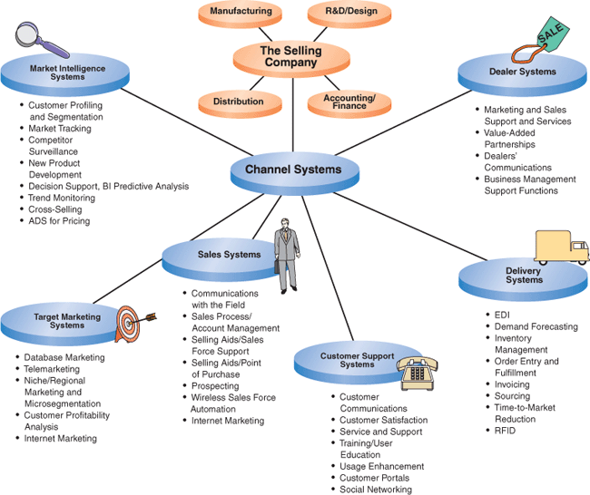
9.3 Sales and Marketing Systems
Figure 9.11. Sales and marketing systems and related subsystems

Slide 22




Sales and Distribution Channels
In Macy’s and many other retailers, customers
check the current sales price on digital screens with barcode readers.
Customers use Exxon Mobil Speedpass to fill their tanks by waving a token, embedded with an RFID device, at a gas-pump sensor. Then the RFID starts an authorization process, and the purchase is charged to the debit or credit card on account.
Home Depot and many supermarkets installed self-checkout machines. Selfservice kiosks cut labor costs for retailers, and can reduce customers’ checkout times, as shown in the Figure (9.12) above.

Slide 23
Manajemen Pemasaran
Penentuan Harga Barang atau Jasa. Volume penjualan maupun laba ditentukan oleh harga barang atau jasa.
Manajemen Tag. Tags, seperti QR codes atau Microsoft tags, perlu untuk dimanaj.
Produktivitas Salesperson (Salesman). Kinerja salesman adalah dikumpulkan di Sistem Pemrosesan Transaksi penjualan dan pemasaran, dan digunakan untuk dibandingkan sepanjang beberapa dimensi, seperti dimensi waktu, dimensi produk, dimensi wilayah, dan bahkan jam.
Analisis Profitabilitas. Dalam menentukan periklanan dan upaya pemasaran lainnya, manajer perlu untuk mengetahui kontribusi laba atau kontribusi margin untuk seluruh barang maupun jasa.

Slide 24
9.4 Accounting, Finance and Compliance System

Slide 25
9.4 Akunting, Keuangan dan Kepatuhan
Accounting and finance: mengendalikan dan memanaj aliran kas, aset, kewajiban, laba bersih ; dan isu laporan keuangan untuk lembaga regulasi
Critical responsibility: Mencegah, mendeteksi, dan meneliti penipuan.
Perusahaan yang sahamnya diperdagangkan secara publik juga harus mematuhi persyaratan pelaporan dari Securities and Exchange Commission (SEC), badan pengawas dari pemerintah AS (Di Indonesia BAPEPAM LK).
Inaccurate cash flow projection: #1 alasan mengapa banyak bisnis kecil bankrut
Ketidakmampuan untuk mengakses kredit menyebabkan runtuhnya bank investasi Lehman Brothers pada September 2008.
Software dukungan untuk budgeting and forecasting tersedia dari Prophix

Slide 26
XBRL: eXtensible Business Reporting Language
XBRL adalah bahasa pemrograman dan standar internasional untuk transmisi elektronik informasi bisnis dan keuangan.
Menghasilka data lebih jelas, termasuk penjelasan tertulis dan catatan pendukung.
Menghasilkan data lebih akurat dengan kesalahan lebih kecil yang membutuhkan follow-up dari regulator.
Mengirim data lebih cepat ke regulator dalam memenuhi deadline.
Meningkatkan banyaknya kasus dan jumlah informasi yang dapat ditangani oleh staf.

Slide 27
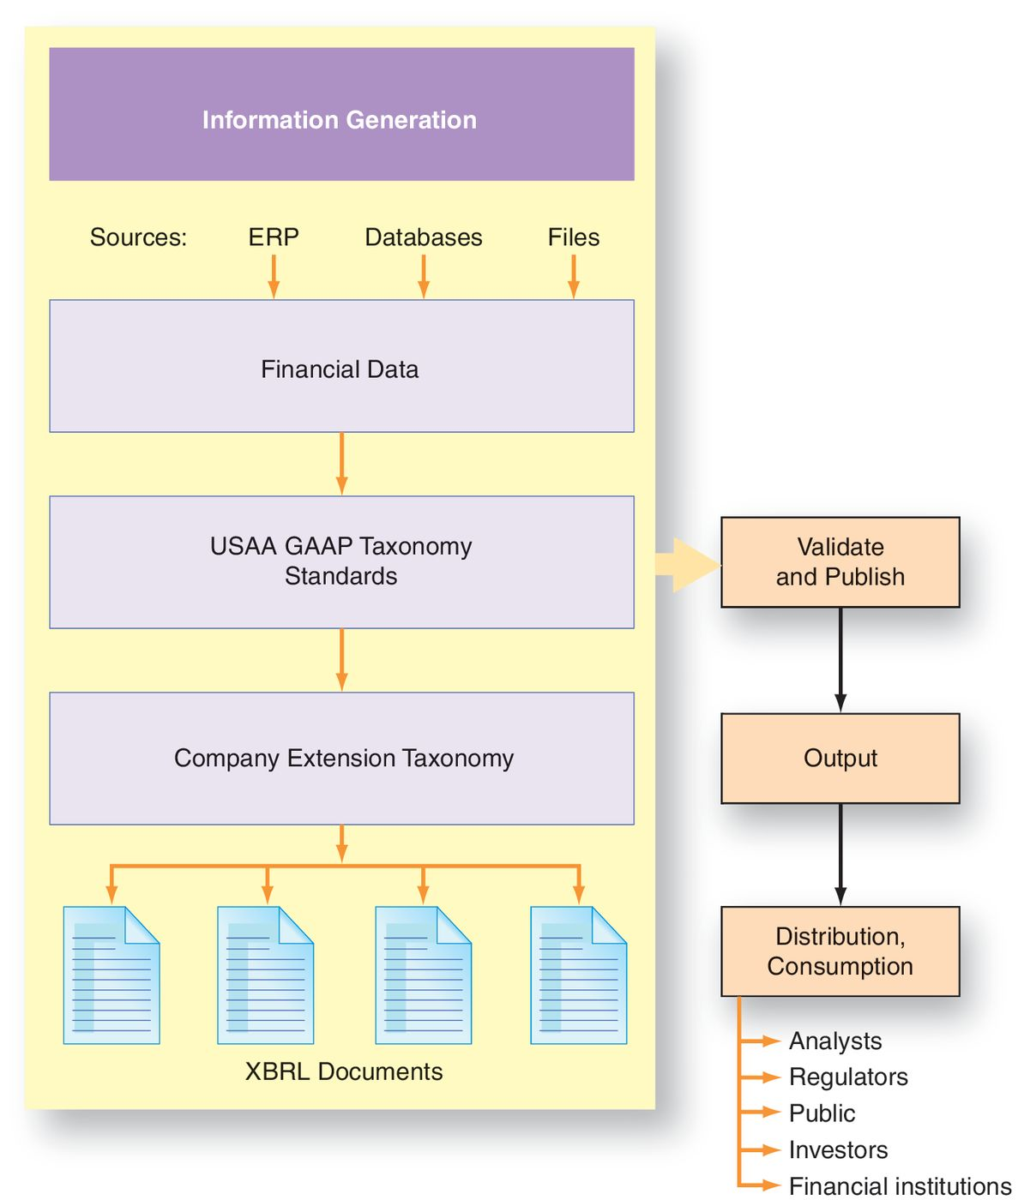
XBRL: eXtensible Business Reporting Language
Figure 9.14. Overview of the creation of XBLR documents

Slide 28
Mencegah dan Mendeteksi Penipuan
Fraud (Penipuan) adalah kejahatan dengan konsekuensi keuangan yang parah. Memerangi penipuan adalah tugas etika—dan penting untuk kepercayaan publik dan integritas merek perusahaan.
Fraud terjadi karena pengendalian internal untuk mencegah penipuan insider gagal.
Manajemen risiko Fraud adalah sistem kebijakan dan prosedur untuk mencegah dan mendeteksi tindakan ilegal yang dilakukan oleh manajer, karyawan, pelanggan, atau mitra bisnis terhadap interes perusahaan.

Slide 29
Faktor-faktor Risiko Fraud
Kepercayaan yang tinggi kepada karyawan tanpa pengawasan yang memadai untuk verifikasi bahwa mereka tidak mencuri dari perusahaan
Mengandalkan proses pengendalian informal
Sebuah pola pikir (keyakinan) bahwa pengendalian internal dan sistem pencegahan penipuan terlalu mahal untuk diterapkan.
Menetapkan berbagai tugas untuk masing-masing karyawan, memberi mereka kesempatan untuk melakukan penipuan.

Slide 30
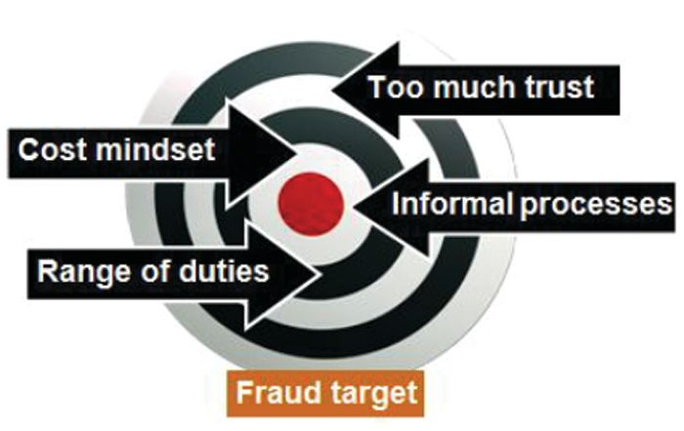
Figure 9.15

Slide 31
9.4 Human Resource Information System, Compliance and Ethics

Slide 32
9.5 Sistem Informasi Sumberdaya Manusia, Kepatuhan dan Etika
Human Resources (HR). Sumberdaya Manusia (SDM) berkaitan dengan kebijakan, prosedur, persyaratan kepatuhan, dan praktik terbaik..
HRISs Human Resources Information Systems telah beralih ke intranet dan awan—di mana aplikasi SDM disewakan dalam persetujuan software as a service (SaaS).

Slide 33
Human Resources Information Systems
Keunggulan menggunakan SaaS untuk SDM.
Sebuah produsen perangkat medis global, yang perlu membuat sebuah sistem SDM independen karena divestasi dari perusahaan induknya.
Sebuah yayasan nirlaba nasional dengan populasi karyawan yang tumbuh cepat ingin meningkatkan efektivitas operasi HR.
Sebuah perusahaan hiburan global yang membutuhkan sistem manajemen pembelajaran yang dapat memberikan konten yang bervariasi dari pelatihan berbasis instruktur bagaimana memotong video 30 detik.

Slide 34
Human Resources Information Systems
SaaS dapat menjadi cara yang efisien untuk mengubah dan meningkatkan SDM dengan biaya lebih rendah.
1. Keamanan. Keamanan SaaS mungkin seefektif keamanan yang terkait dengan pusat di rumah data, namun banyak perusahaan tidak memahami situasi. Beberapa pengadopsi awal adalah menjaga aplikasi yang sangat sensitif di dalam rumah.
2. Kualitas layanan. Kurangnya perjanjian formal tingkat layanan (SLA) atau kinerja dan ketersediaan berarti kualitas layanan dapat menjadi masalah berisiko bagi beberapa organisasi.
3. Integrasi. Banyak perusahaan memiliki pertanyaan tentang kemampuan mereka untuk mengintegrasikan aplikasi SaaS mulus dengan aplikasi di-rumah mereka.

Slide 35
Human Resources Information Systems
SaaS can be an efficient way to transform and improve HR and at lower cost, as shown in Table 9.2.
1. Security. SaaS security may be as effective as security associated with in-house data centers, but many companies don’t understand the situation. Some early adopters are keeping highly sensitive applications in house.
2. Quality of service. The lack of formal service-level agreements (SLA) or performance and availability means quality of service may be a risky issue for some organizations.
3. Integration. Many companies have questions about their ability to integrate SaaS applications seamlessly with their in-house applications.

Slide 36
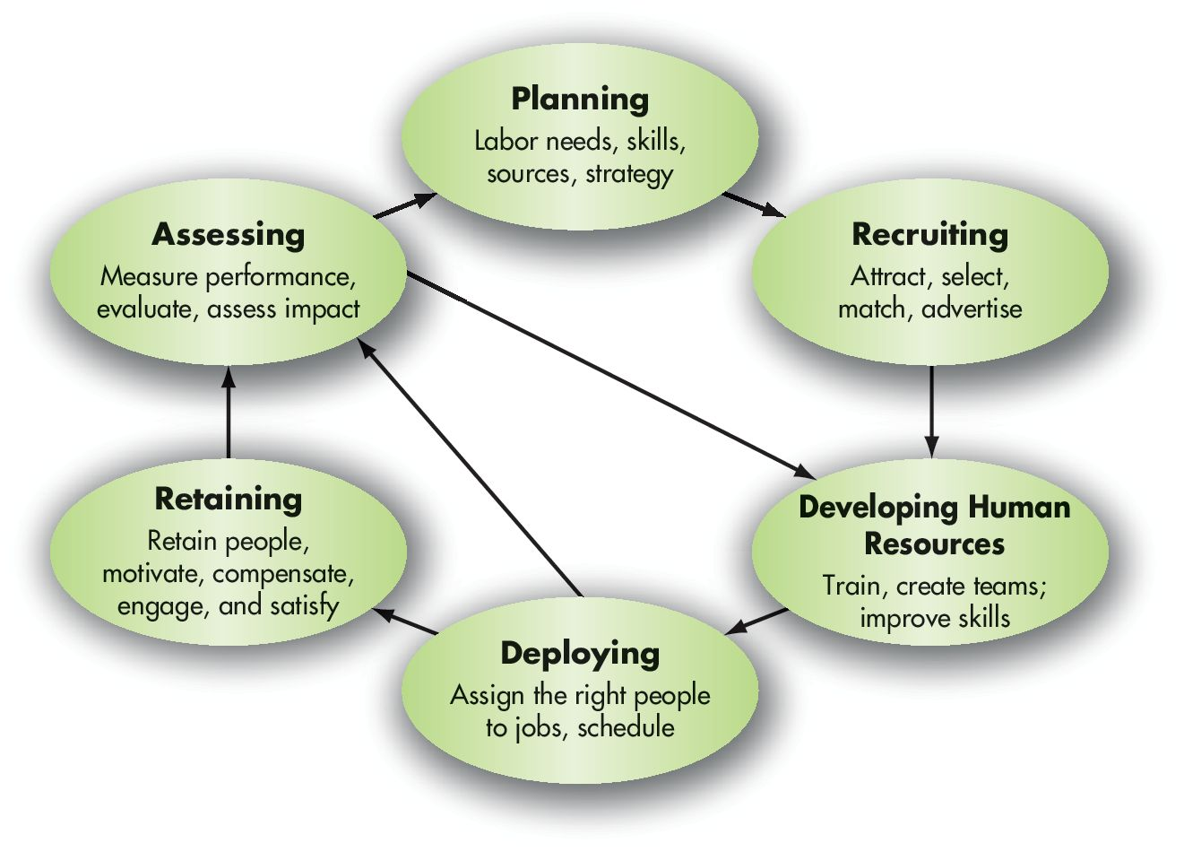
Management and Employee Development
Figure 9.16. HR management activities

Slide 37
HR Planning, Control, and Management
Perencanaan Personil dan Strategi SDM.
Manfaat Administrasi.
Manajemen Hubungan Karyawan.
Tantangan dan Pertimbangan Etis.

